Slide 1
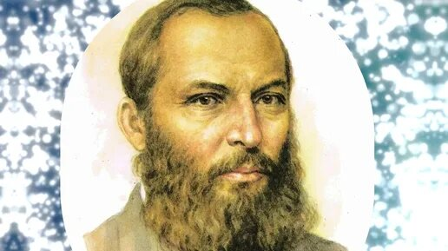
Афанасий Афанасьевич
Фет
(1820-1892)
Афанасий Афанасьевич Фет (при рождении — Шеншин) —
русский поэт-лирик, переводчик и мемуарист, член-корреспондент Петербургской академии наук.

Slide 2
Афанасий Афанасьевич Фет (Шеншин) (23 ноября (5 декабря) 1820 года, с. Новосёлки, Мценский уезд,
Орловская губерния, Россия — 21 ноября (3 декабря) 1892 года, Москва, Россия) — поэт, переводчик, член-корреспондент Санкт-Петербургской академии наук.
um.mos.ru
Некоторые факты из биографии:
Родился в семье орловского дворянина А. Н. Шеншина и Шарлотты Каролины Фёт, вывезенной им из Германии.
old.bigenc.ru
При рождении записан как Шеншин, но в 1835 запись признана незаконной, Фет лишился прав русского дворянина и в документах стал обозначаться как «иностранец» Фёт (в начале 1840-х годов изменено на Фет).

Slide 3

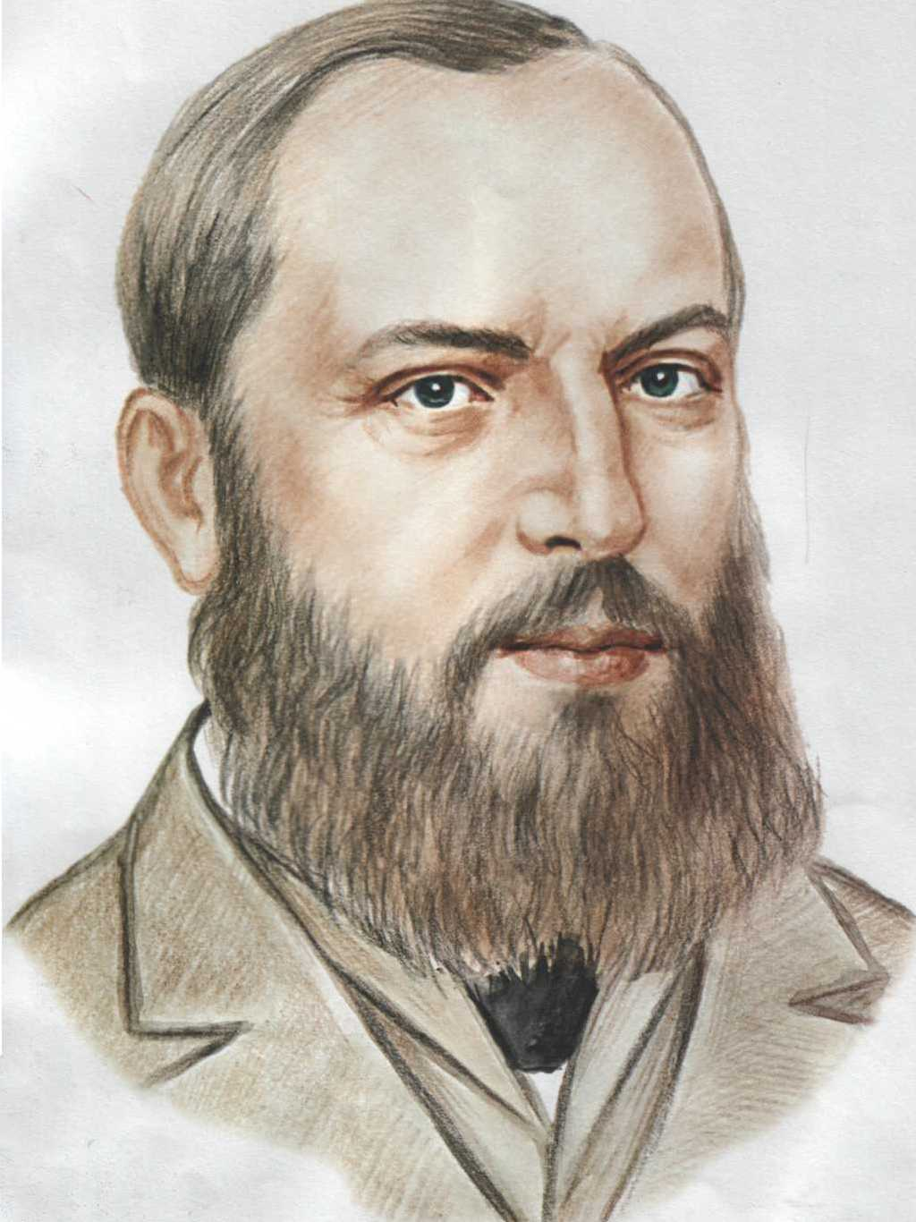
Без усилий
С плеском крылий
Залетать-
В мир стремлений,
Преклонений
И молитв;
Радость чуя,
Не хочу я
Ваших битв.
А.А.Фет.

Slide 4
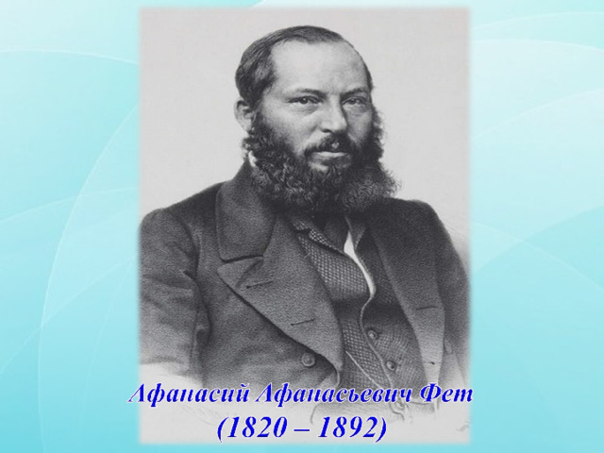
Как беден наш язык! –
Хочу и не могу. –
Не передать ни другу, ни врагу,
Что буйствует в груди прозрачною волною…

Slide 5
М.Е. САЛТЫКОВ-ЩЕДРИН
П.И. ЧАЙКОВСКИЙ
«Большая часть его стихотворений дышит самою искреннею свежестью, а романсы его распевает чуть ли не вся Россия»
Статья «Стихотворения А.А. Фета» (1863)
«Фет в лучшие свои минуты выходит из пределов, указанных поэзии, и смело делает шаг в нашу область… Это не просто поэт, скорее поэт-музыкант, как бы избегающий даже таких тем, которые поддаются выражению словом»

Slide 6
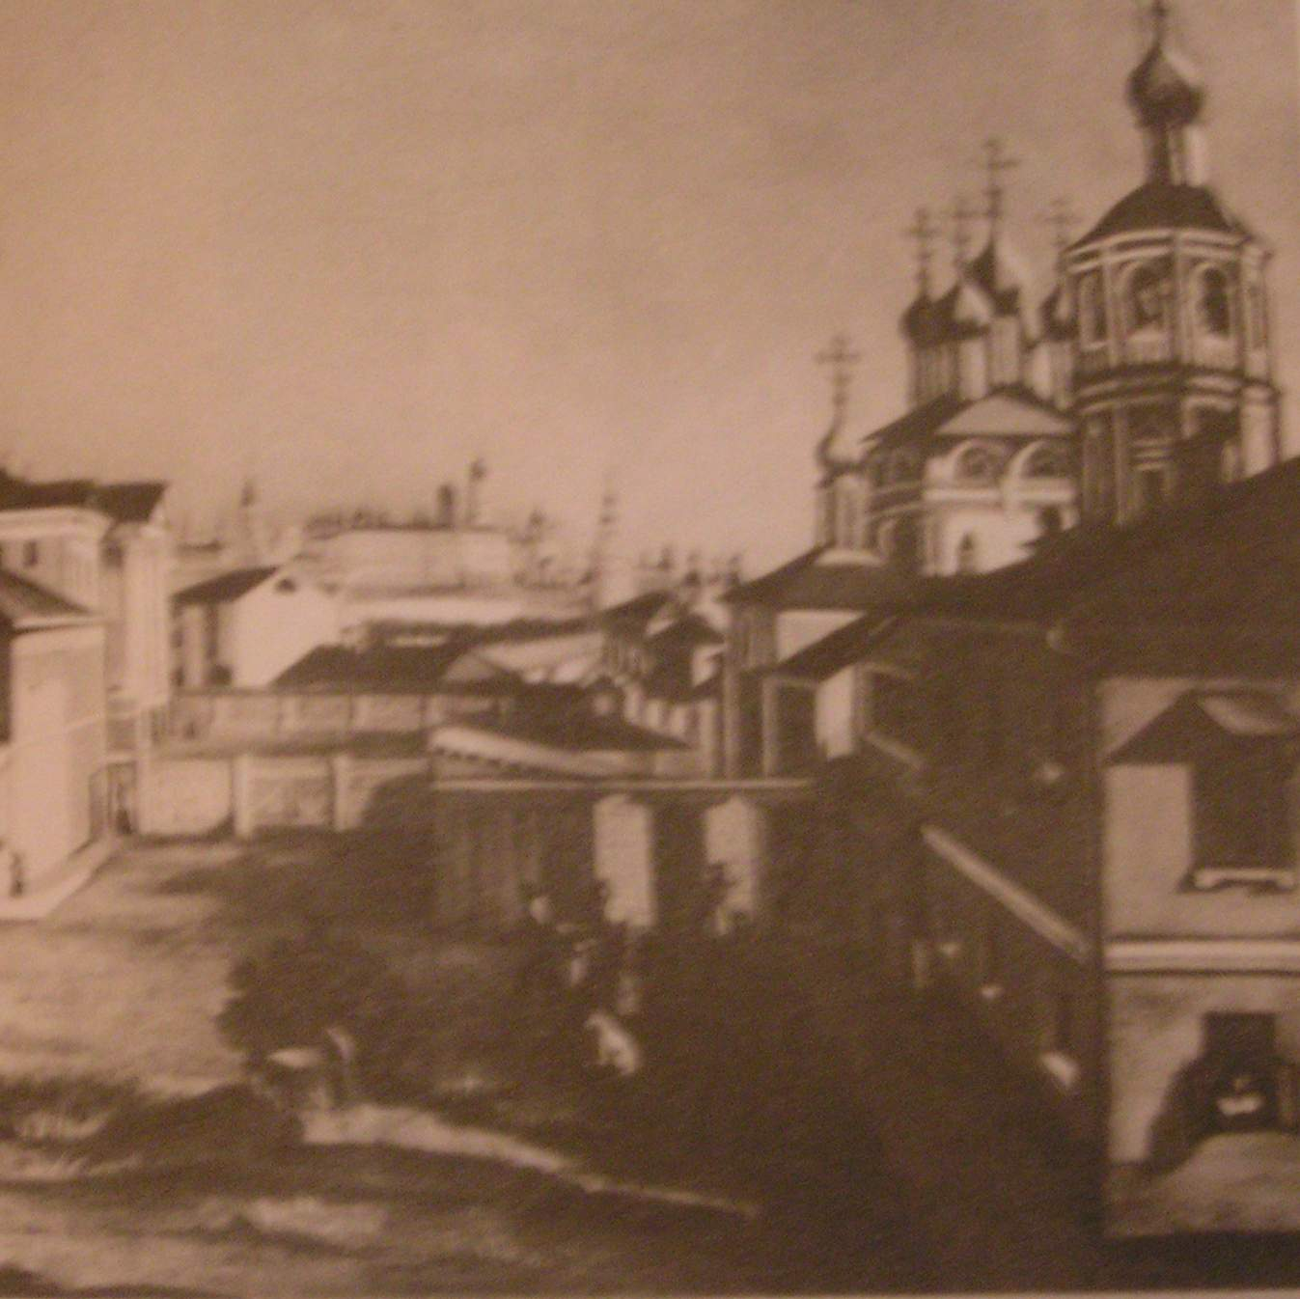
Афанасий Фет
родился в Орловской губернии, недалеко от города Мценска

Slide 7
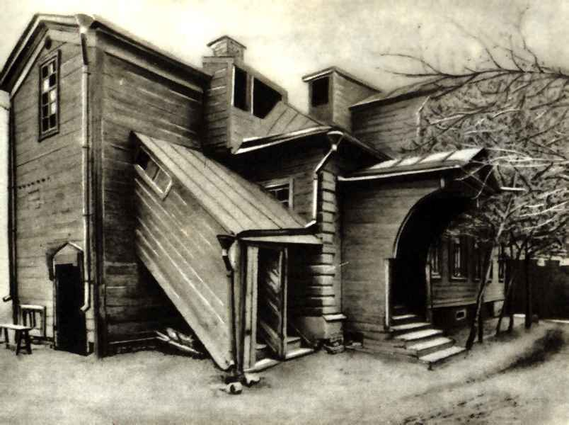

Slide 8
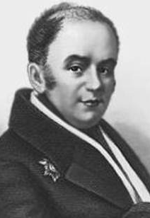
В доме отца Афанасий прожил до 14 лет. По совету В.А.Жуковского , друга отца, юношу отправили учиться в
г. Вееро в пансион Крюммера.

Slide 9
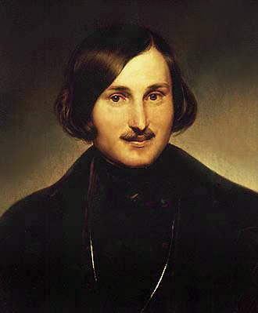
В 1837г. Афанасий Фет приезжает в Москву, учится в частном пансионе Михаила Петровича Погодина, историка, журналиста, редактора журнала «Москвитянин». В доме Погодина жил тогда приехавший из-за границы Н. В. Гоголь. Именно ему показал Погодин тетрадь со стихами А.Фета
Н.В. Гоголь сказал : «Это несомненное дарование»

Slide 10

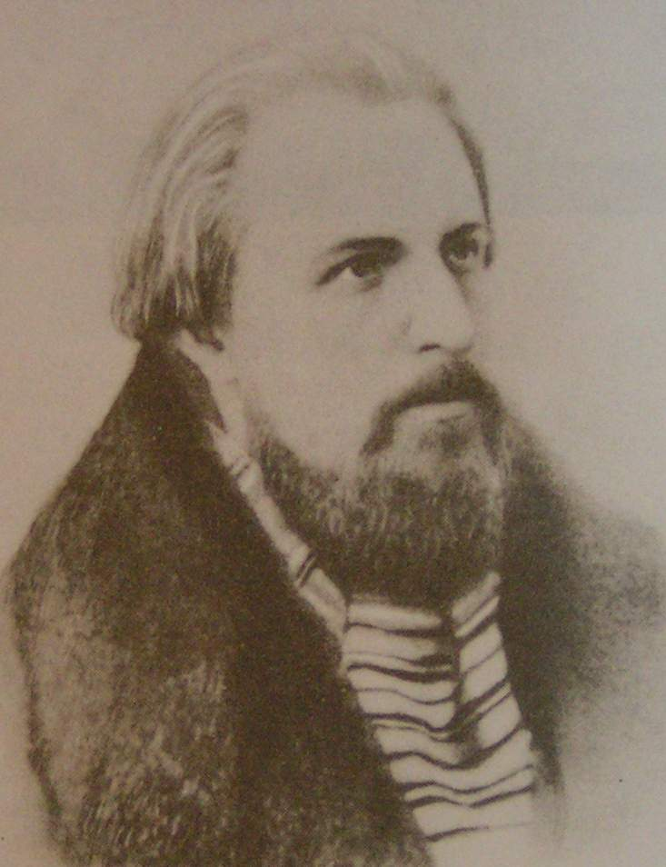
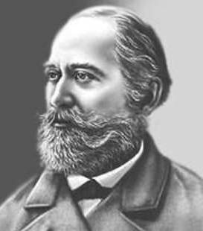
С 1838г. по 1844г А.Фет учился на словесном факультете Московского университета. Однокурсниками и друзьями Афанасия Фета были будущие известные поэты Аполлон Григорьев, Яков Полонский, философ и историк Сергей Соловьев.
Аполлон Григорьев
Сергей Соловьев

Slide 11
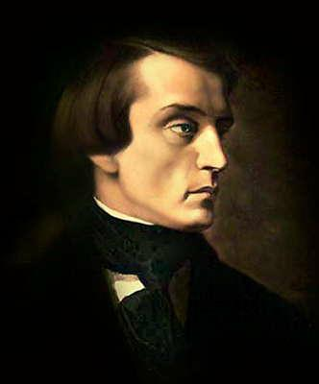
В 1840г. Вышел первый сборник стихов Афанасия Фета
«Лирический пантеон».
В.Г.Белинский писал: «Из живущих в Москве поэтов всех даровитее Фет».

Slide 12
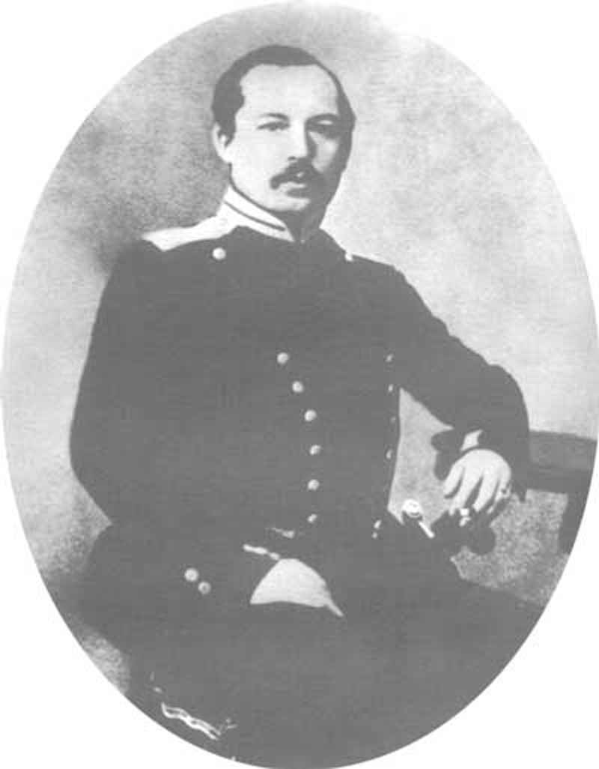

А.Фет при поступлении на службу в лейб-гвардию Уланского полка

Slide 13

Третий выпуск «Вечерних огней» с дарственной надписью поэта

Slide 14
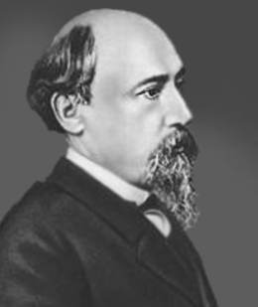
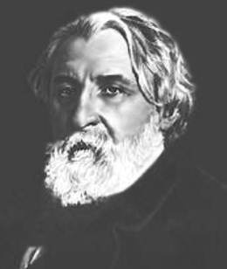
И.С.Тургенев и Н.А.Некрасов редактировали 3-ий сборник стихов Фета.

Slide 15
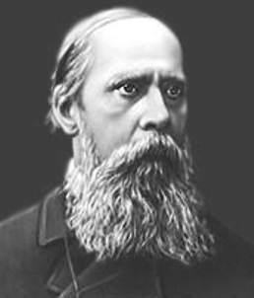
В 1859г. произошел разрыв А.Фета с журналом «Современник» после резко критической статьи о фетовском переводе Шекспира. М.Е.Салтыков-Щедрин в 1863г.написал статью «Стихотворения А.А.Фета»

Slide 16
«Если при всей своей искренности, при всей легкости, с которой покоряет поэт сердца читателей, он все-таки должен довольствоваться долею второстепенного поэта, то причина этого заключается в том, что мир, поэтическому воспроизведению которого посвятил себя г.Фет, довольно тесен, однообразен и ограничен.Для современного человека процесс любви уже не представляет достаточного разнообразия».

Slide 17
Д.И. Писарев ставит Фета рядом с Я.Полонским, Меем, Бенедиктовым, которых относит к поэтам «чистого искусства». Обращаясь к ним, Писарев писал:
«Ведь нельзя, называя себя русским поэтом, не знать того, что наша эпоха занята интересами, идеями гораздо шире и поважнее ваших любовных похождений».

Slide 18
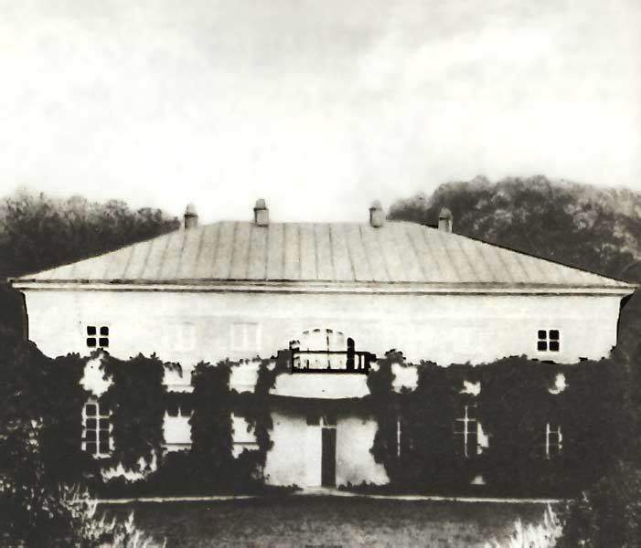
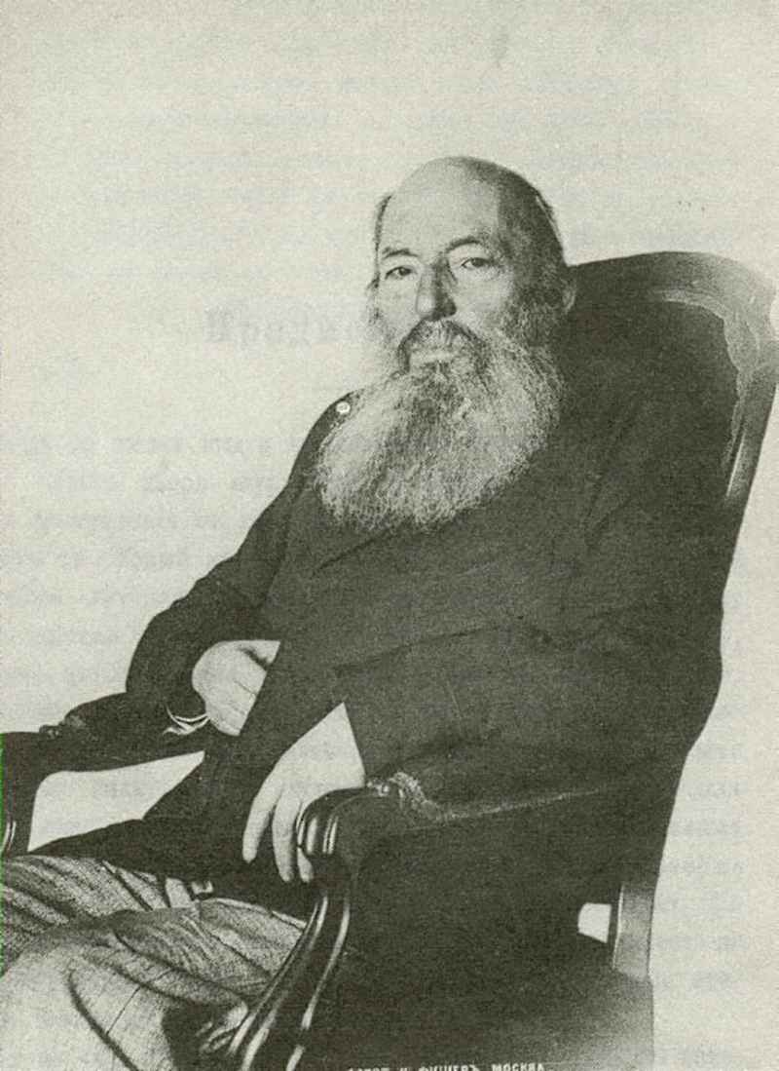

В 1860г. Фет осуществляет свою мечту и приобретает имение на юге Мценского уезда, а в 1877г. Покупает новое имение-Воробьевку.

Slide 19
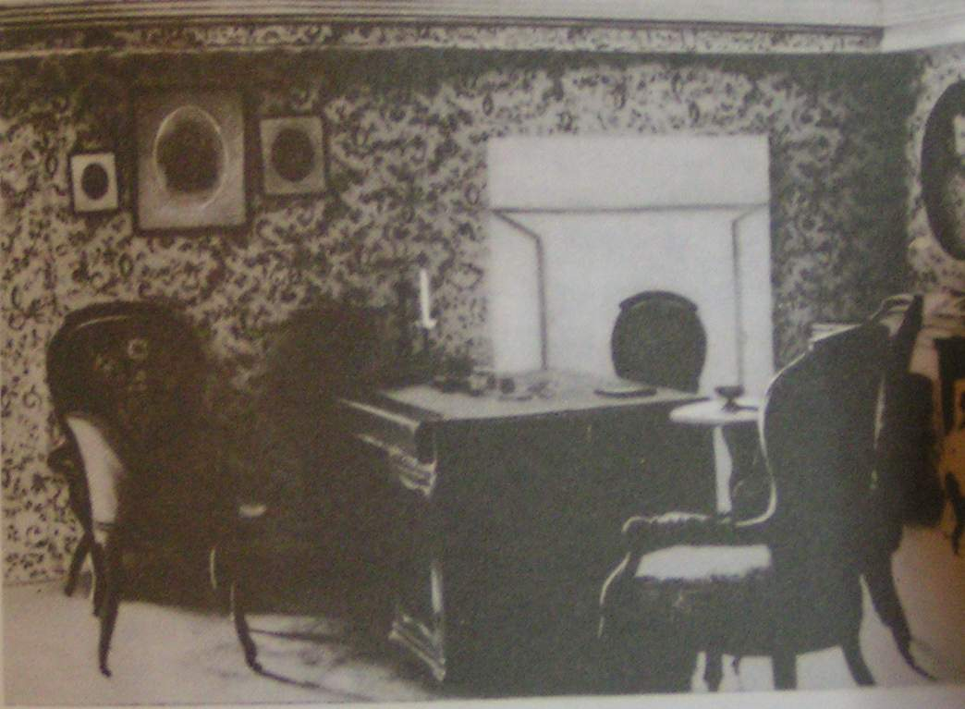
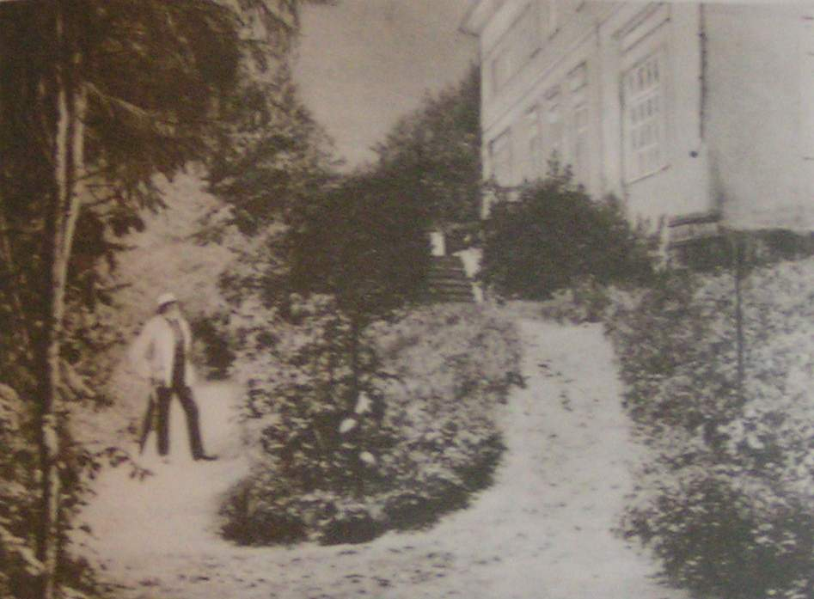
Рабочий кабинет
Гостеприимный дом

Slide 20
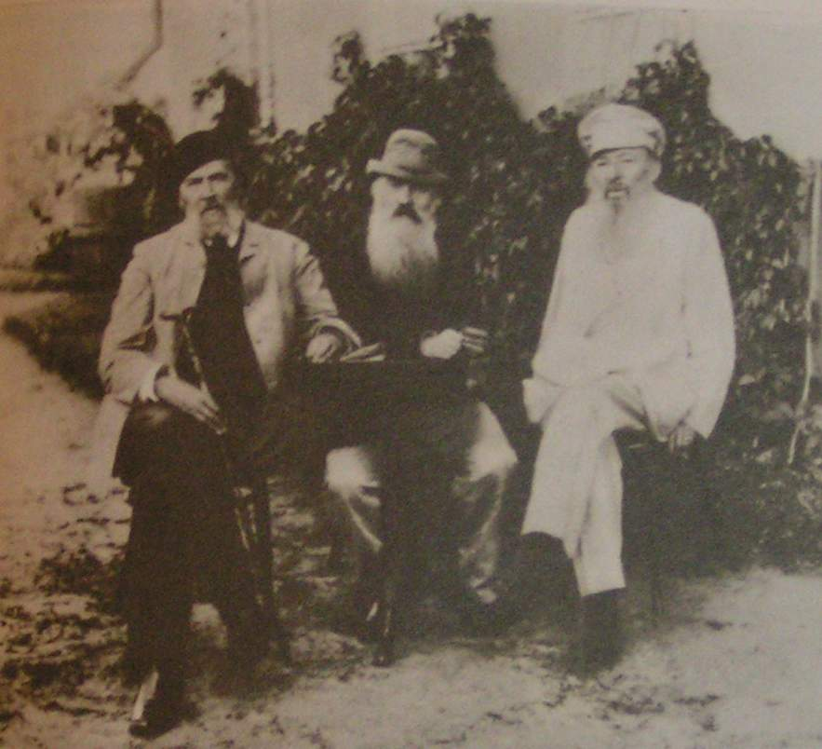
В последние годы жизни Фет был особенно дружен с Л.Н.Толстым.

Slide 21
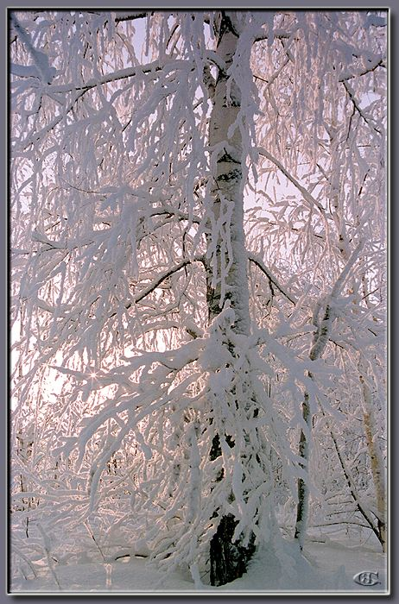
Печальная берёза
У моего окна,
И прихотью мороза
Разубрана она.
Как гроздья винограда,
Ветвей концы висят, -
И радостен для взгляда
Весь траурный наряд.
Люблю игру денницы
Я замечать на ней
И жаль мне, если птицы
Стряхнут красу с ветвей.

Slide 22
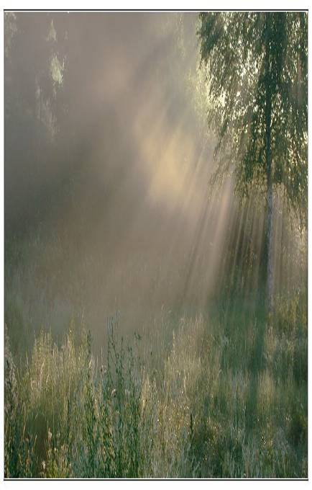
Летний вечер тих и ясен;
Посмотри, как дремлют ивы;
Запад неба бледно-красен,
И реки блестят извивы.
От вершин скользя к вершинам,
Ветр ползет лесною высью
.
Слышишь ржанье по долинам?
То табун несется рысью
А. А. ФЕТ.

